Slide 1
Éco-éthologie
Chapitre I. Introduction à l’éthologie et ses grandes questions

Slide 2
Plan du chapitre
PRÉSENTATION
Fiche de la matière
1
Définitions et enjeux de l’éco-éthologie
Crédits : 8 · Coefficient : 4
Objectif
Se familiariser avec l’étude du comportement des animaux qui exploitent les écosystèmes aquatiques face aux facteurs environnementaux.
Prérequis
Écologie générale
2
Origines et fondateurs de l’éthologie
3
Construction du comportement : inné, acquis, stimuli, phylogenèse, ontogenèse
4
Les quatre questions de Tinbergen
5
Applications : chant, parades, postures, exercices

Slide 3
Quand l’éthologie rencontre l’écologie
DÉFINITIONS ET ENJEUX
Quoi ?
Le comportement des animaux dans leur milieu naturel, sous les pressions de l’environnement.
ÉTHOLOGIE
ÉCO-ÉTHOLOGIE
ÉCOLOGIE
Pourquoi ?
biologie du comportement animal
relations des êtres vivants avec leur milieu
Valeur adaptative : en quoi le comportement favorise la survie et la reproduction.
Comment ?
En évaluant les compromis coûts-bénéfices dans une niche écologique donnée, sous un angle évolutionniste.

Slide 4
Pourquoi c’est crucial pour la biodiversité
DÉFINITIONS ET ENJEUX
Pressions humaines
Effets sur le comportement
Gestion conservatoire
Dégradation de l’habitat · Changements climatiques · Pollution
Aptitude des animaux sauvages à se nourrir, se reproduire, se déplacer et survivre dans leur milieu
Sauvegarde des espèces en danger et préservation de leurs écosystèmes
Dans ce cours
Les zones humides illustrent bien l’enjeu : le comportement des animaux sert d’indicateur et d’outil pour leur gestion (voir le programme de la matière).

Slide 5
Repères historiques de l’éthologie
ORIGINES DE L’ÉTHOLOGIE
XVIIe s.
1859–1872
1963
Début de l’étude scientifique du comportement (chasse, pêche, élevage)
Darwin : sélection naturelle, puis L’expression des émotions
Tinbergen formule les quatre questions de l’éthologie
1854
Années 1930
1973
Isidore Geoffroy Saint-Hilaire crée le mot « éthologie » (ethos : mœurs, logos : science)
Lorenz, Tinbergen et von Frisch fondent l’éthologie moderne
Prix Nobel de physiologie ou médecine : Lorenz, Tinbergen, von Frisch

Slide 6
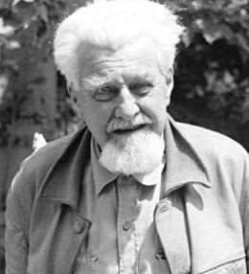
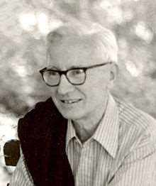
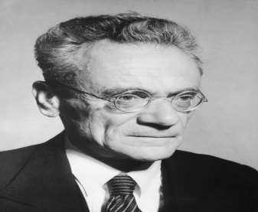
Les trois fondateurs de l’éthologie moderne
ORIGINES DE L’ÉTHOLOGIE
Konrad Lorenz
Nikolaas Tinbergen
Karl von Frisch
Empreinte chez les oies ; parades des Anatidés comparées
Stimuli-signaux (épinoche, goélands) ; quatre questions (1963)
Langage dansé des abeilles ; perception sensorielle

Slide 7
Comportements innés et acquis
CONSTRUCTION DU COMPORTEMENT
Comportements innés
Comportements acquis
Codés génétiquement et programmés dans le système nerveux ; souvent constants au sein de l’espèce.
Ex. : réflexes de fuite, séquences de parade.
Issus de l’apprentissage et de l’expérience individuelle ; modifient le comportement de façon adaptée.
Ex. : route migratoire apprise des parents, chant appris.
Un continuum : la plupart des comportements combinent gènes et environnement, ce qui explique la flexibilité et la transmission du comportement.
Comportement adaptatif : accroît la survie et la reproduction (et celles de la descendance) ; façonné par la sélection naturelle.

Slide 8
Stimuli endogènes et exogènes
CONSTRUCTION DU COMPORTEMENT
Stimuli endogènes (internes)
Stimuli exogènes (externes)
Processus physiologiques de l’organisme : faim (baisse de glucose sanguin), hormones, rythmes circadiens, reproduction, besoins physiologiques.
Milieu et autres organismes : présence d’un prédateur (fuite), météo, disponibilité de la nourriture, signaux sociaux, perturbations.
Stimulus
Perception sensorielle
Intégration nerveuse et hormonale
Réponse comportementale
Les deux types de stimuli interagissent et modulent ensemble la réponse.

Slide 9
Phylogenèse et ontogenèse
CONSTRUCTION DU COMPORTEMENT
PHYLOGENÈSE
échelle de l’espèce
Ancêtres → sélection naturelle → comportements hérités
Héritage génétique ; conservation des comportements adaptatifs (nourriture, reproduction, évitement des prédateurs) ; relative stabilité durant la vie.
ONTOGENÈSE
échelle de l’individu
Naissance → apprentissage → adulte
Interaction gènes × apprentissage × expériences : recherche de nourriture, interactions sociales dans le groupe.
Deux échelles de temps complémentaires.

Slide 10
Les quatre questions de Tinbergen (1963)
LES QUATRE QUESTIONS
Le comportement aujourd’hui
Son histoire dans le temps
Causes proximales (comment ?)
Causation
Ontogenèse
1. Quels stimuli et mécanismes (nerveux, hormonaux) le déclenchent ?
3. Comment se développe-t-il au cours de la vie ?
Ex. : jours plus longs → testostérone → chant
Ex. : la parade nuptiale s’améliore avec l’âge et l’expérience
Causes ultimes (pourquoi ?)
Fonction
Phylogénie
2. Quelle valeur de survie et de reproduction ?
4. Comment a-t-il évolué ?
Ex. : fuite rapide des cafards face à la langue du crapaud
Ex. : origine du vol des oiseaux (fossiles, comparaisons d’espèces)

Slide 11
Fil rouge : le chant de l’oiseau mâle
LES QUATRE QUESTIONS
1. Causation
2. Fonction
3. Ontogenèse
4. Phylogénie
Externes : vue d’une femelle, chant d’un rival. Internes : noyau nerveux HVC, hormones.
Défendre un territoire et attirer une femelle. Seules les espèces « oscines » chantent, souvent les mâles.
Période d’acquisition (écoute de tuteurs) puis période d’imitation (entraînement) jusqu’au chant fonctionnel.
Comparer des espèces proches pour inférer l’ancêtre commun ; la variation ancestrale mène à la spéciation.
Un seul comportement, quatre niveaux d’explication complémentaires et également vrais.

Slide 12
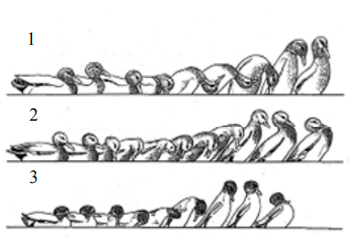
La parade nuptiale des canards
LES QUATRE QUESTIONS · PHYLOGÉNIE
Une posture commune
Sur l’eau, la tête baisse puis remonte, ventre hors de l’eau : probablement héritée d’un ancêtre commun.
Des différences utiles
Les petites variations isolent les espèces proches (isolement reproducteur).
Méthode comparative
Lorenz a bâti une phylogénie comportementale des Anatidés, comparée aujourd’hui aux phylogénies moléculaires (ex. : monogamie).
Parades des mâles : 1 colvert, 2 chipeau, 3 sarcelle d’hiver

Slide 13
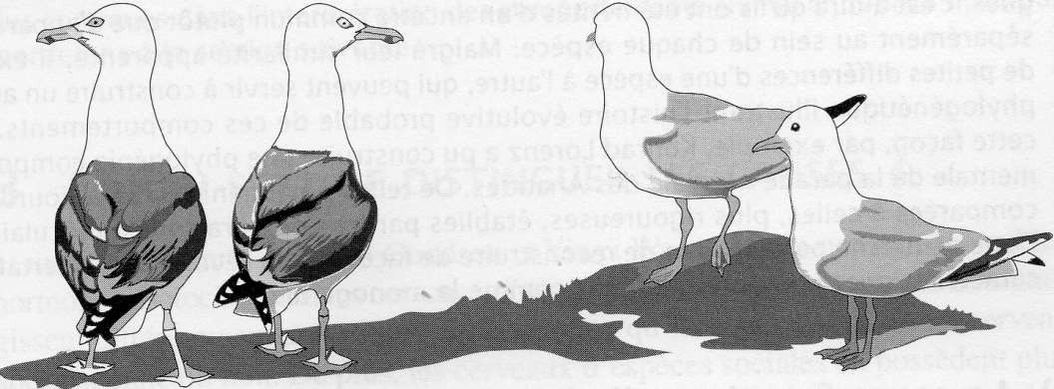
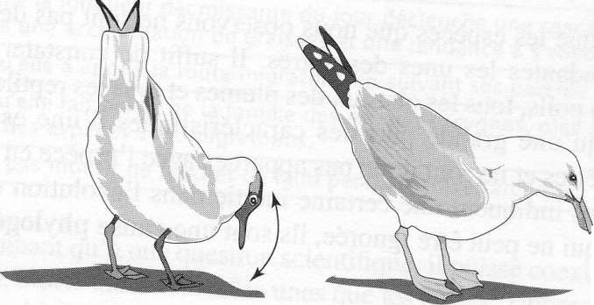
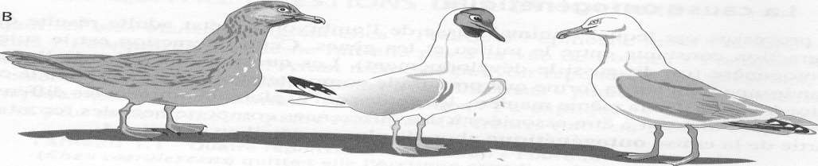
Homologie : les postures des goélands
LES QUATRE QUESTIONS · PHYLOGÉNIE
Homologues
Postures héritées d’un ancêtre commun plutôt qu’apparues séparément ; leurs petites différences permettent de tracer un arbre phylogénétique.
C. Choking — mouette rieuse, goéland argenté
A. Détournement (facing away) : évite l’agression — goéland brun (Larus fuscus), goéland cendré (Larus canus)
Premières études
Les premières études phylogénétiques ont porté sur ces postures.
B. Menace — grand labbe, mouette rieuse, goéland argenté

Slide 14
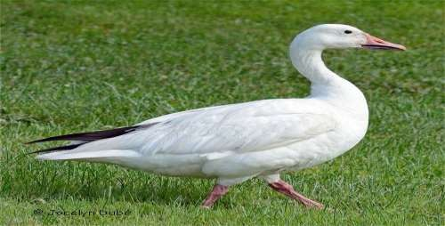
Un même « pourquoi », quatre réponses
APPLICATION
Causation
La baisse de la durée du jour déclenche une cascade hormonale : accumulation de graisse et tendance à s’envoler vers le sud.
Fonction
Pour ne pas mourir de froid et de faim pendant l’hiver arctique.
Pourquoi l’oie blanche (Chen caerulescens) quitte-t-elle l’Arctique canadien chaque automne pour migrer vers le sud des États-Unis ?
Ontogenèse
Elle a appris la route migratoire en suivant ses parents.
Phylogénie
Elle appartient aux Anatidés (cygnes, oies, canards), dont la plupart des espèces sont migratrices.

Slide 15
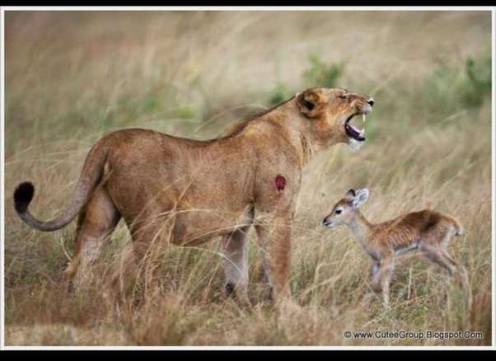
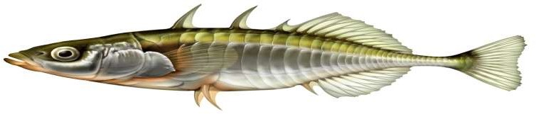
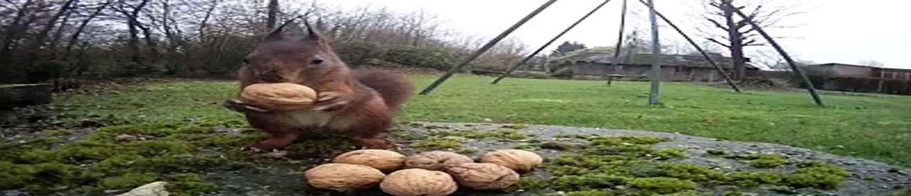
À vous de jouer : quatre « pourquoi »
APPLICATION
Pourquoi le mâle de l’épinoche s’occupe-t-il des œufs ?
Pourquoi la gazelle ne fuit-elle pas à la vue de lionnes ?
Pourquoi les écureuils cachent-ils les noix ?
Pour chaque situation, formulez une réponse à chacun des quatre niveaux :
Causation
Fonction
Ontogenèse
Phylogénie

Slide 16
Points clés du chapitre
SYNTHÈSE
1
L’éco-éthologie étudie le comportement animal en milieu naturel, sous l’angle de la valeur adaptative (coûts-bénéfices).
2
Un comportement peut être inné, acquis ou, le plus souvent, les deux ; il est déclenché par des stimuli endogènes et exogènes.
3
Phylogenèse (espèce) et ontogenèse (individu) sont deux échelles de temps complémentaires.
4
Tinbergen (1963) : causation, fonction, ontogenèse, phylogénie, quatre réponses vraies à un même « pourquoi ».
5
La méthode comparative (canards, goélands) reconstruit l’histoire évolutive des comportements.

Slide 17
Pour aller plus loin
RÉFÉRENCES
Tinbergen N. (1963). On aims and methods of ethology. Zeitschrift für Tierpsychologie, 20 : 410-433.
Mayr E. (1961). Cause and effect in biology. Science, 134 : 1501-1506.
Krebs J.R. & Davies N.B. An Introduction to Behavioural Ecology. Wiley-Blackwell.
Danchin É., Giraldeau L.-A. & Cézilly F. Écologie comportementale. Dunod.
Alcock J. Animal Behavior: An Evolutionary Approach. Sinauer.
Nowicki S. & Searcy W.A. (2005), cité dans le cours (fonctions du chant).

